Slide 1
Богатыри
В. М. Васнецов

Slide 2
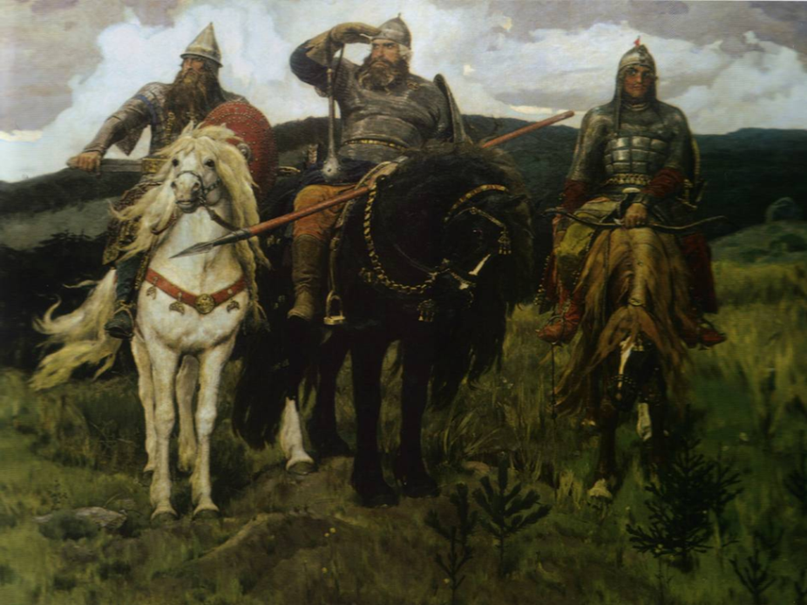

Slide 3
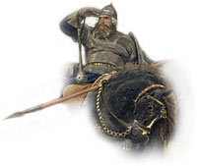
В центре - Илья Муромец. Сильный и могучий богатырь. В одной руке, напряженно поднятой к глазам, у него палица, в другой копье.

Slide 4
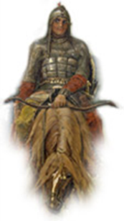

Slide 5
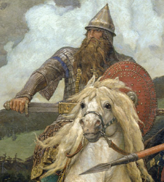

Slide 6


